Slide 1
学生が成長するための活動事例
工学部都市工学科
皆川 勝

Slide 2
教員としての活動事例
研究室の範囲を超えた活動
大学外での研修プログラム
  海外インターンシップ派遣（大学主催 国際センター）
  ネパール建築・都市環境フィールド研修 （環境学部 主催）
  オーストラリア熱帯雨林復元フィールド研修 （環境学部 主催）
  日中共同沙漠緑化フィールド研修 （環境学部 主催）
  フィジー諸島における自然体験実習 （知識工学部 主催）
  ボルネオ島自然体験実習 （知識工学部 主催）
  ハワイ火山見学 （知識工学部 主催）
  ニュージーランド幼児教育研修 （人間科学部 主催）
  「世界の都市」 ─ ヨーロッパ編 （都市生活学部 主催）
  カーティン大学 英語研修 （共通教育部 主催）

Slide 3
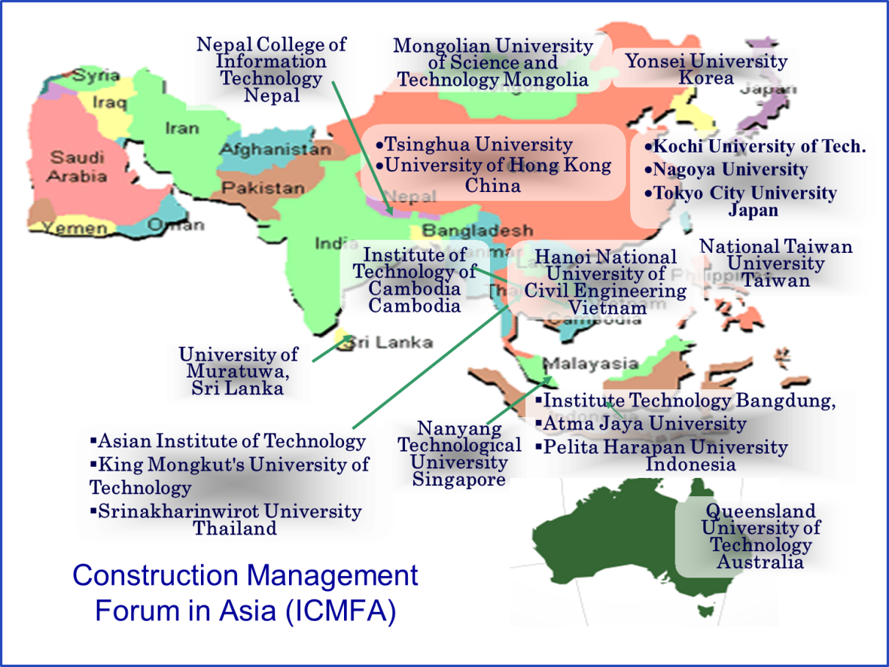
都市工学科の
人材育成スキーム
アジア12カ国，16大学の教員からなる
建設マネジメント系教員により組織。

Slide 4
都市工学科
ジャカルタMRT研修プログラム
場所：ジャカルタMRTプロジェクトサイト，インドネシア
訪問先：ジャカルタMRT（JMRT），JMRT(コンサルOffice)，JMRT(ｺﾝﾄﾗｸﾀｰOffice)，JICAジャカルタ事務所等のマネジャー，エンジニア
時期：年2回（春と秋）にそれぞれ1週間程度，5日間の研修を含む．
MRT：Mass Rapid Transit

Slide 5
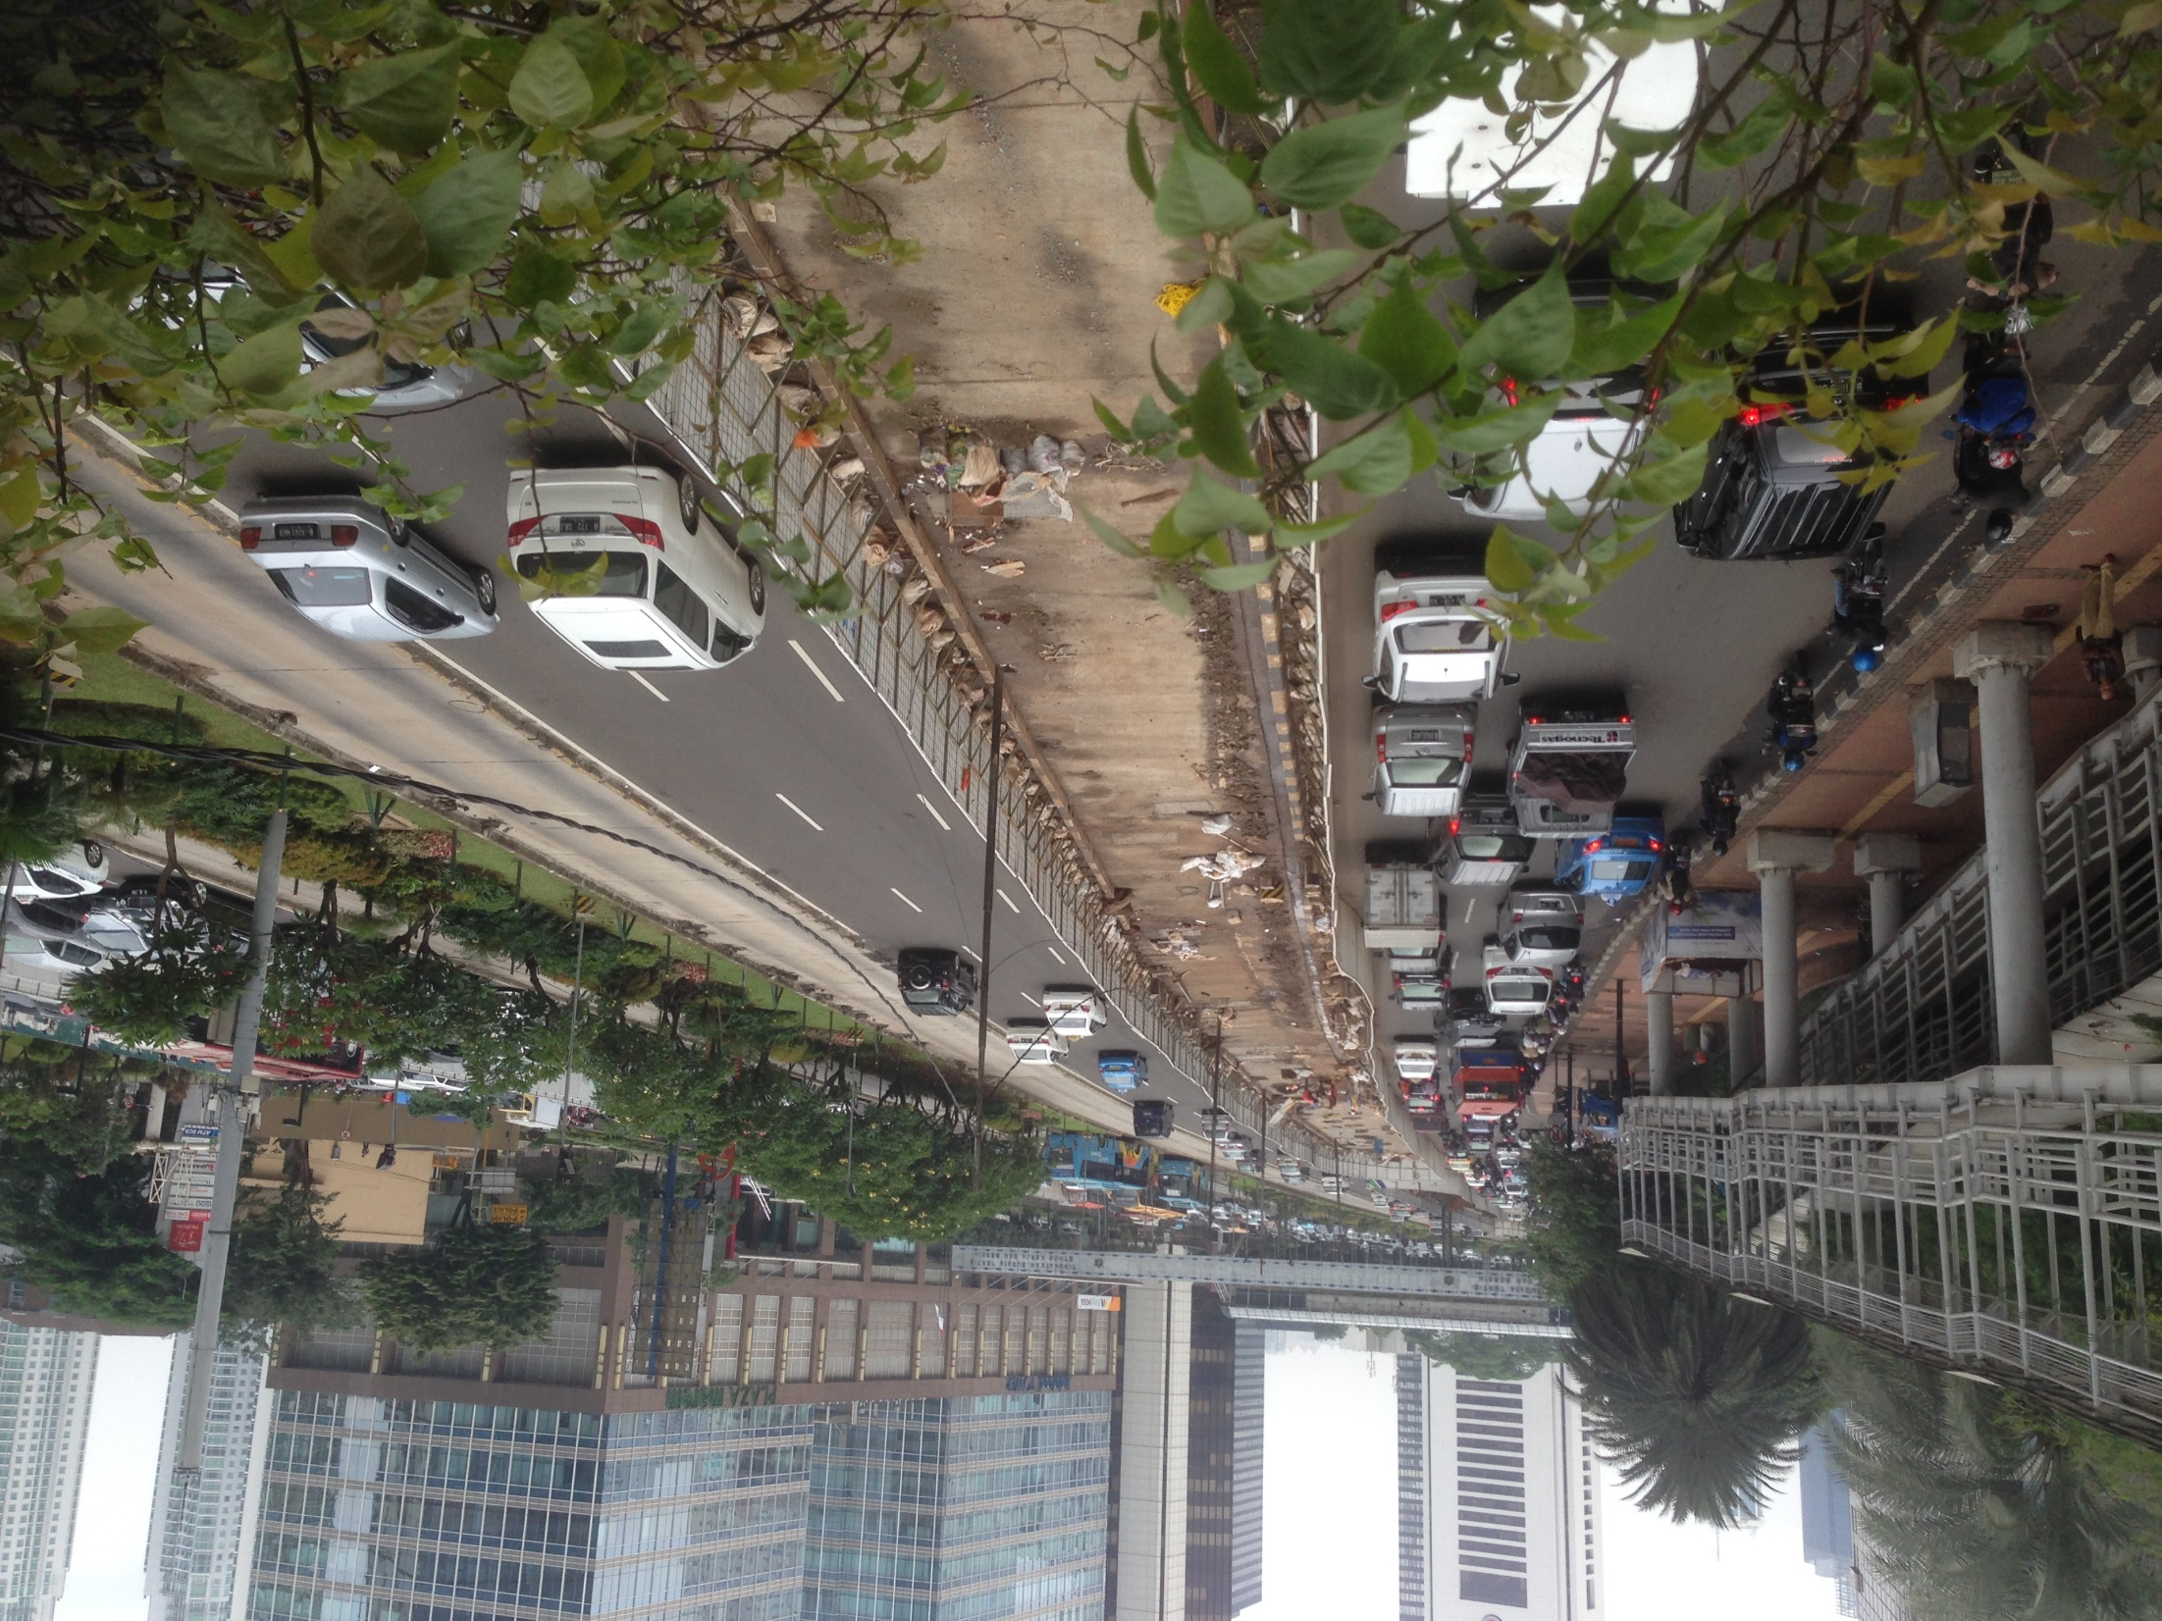
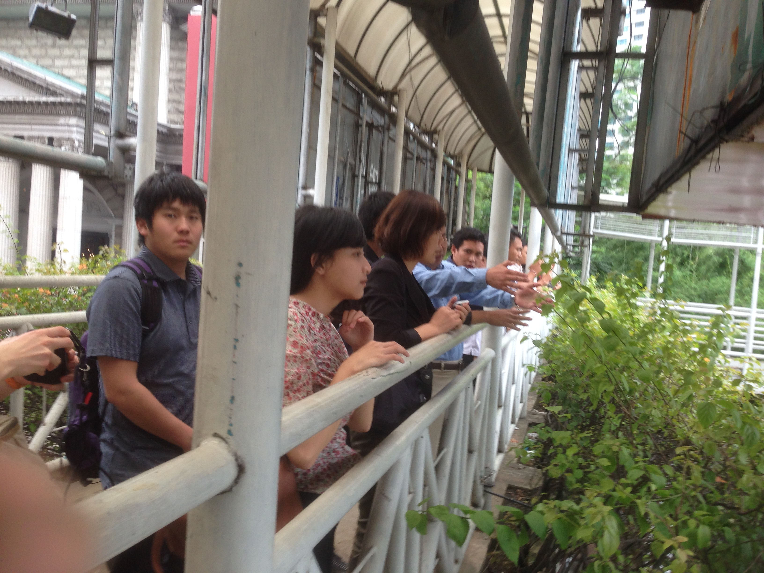

Slide 6
都市工学科
ジャカルタMRT研修プログラム
内容：英語を公用語としたプレゼンテーションとディスカッション，課題発見型のワークショップ
参加者：本学および他大学の教員数名および学生5名から10名（国内4大学，現地大学2大学）
参加大学：高知工科大学，名古屋大学，愛媛大学，Institut Teknologi Bandung Universitas Atma Jaya Yogyakarta

Slide 7
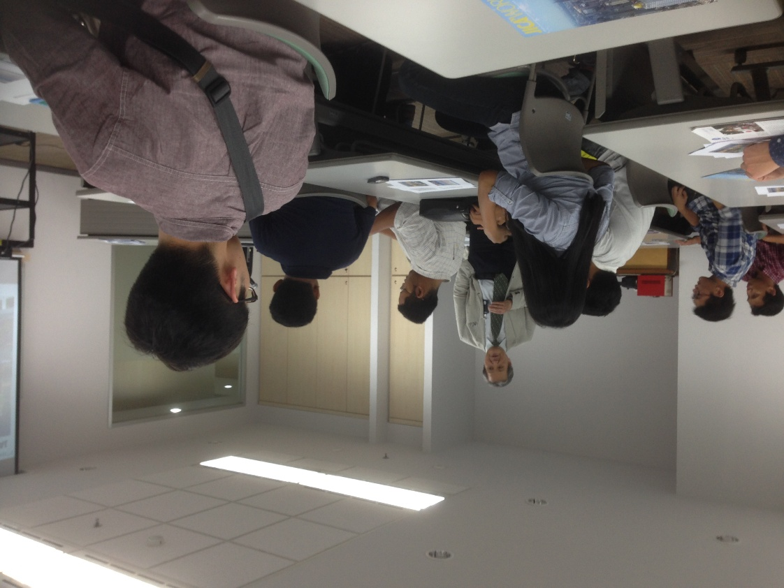
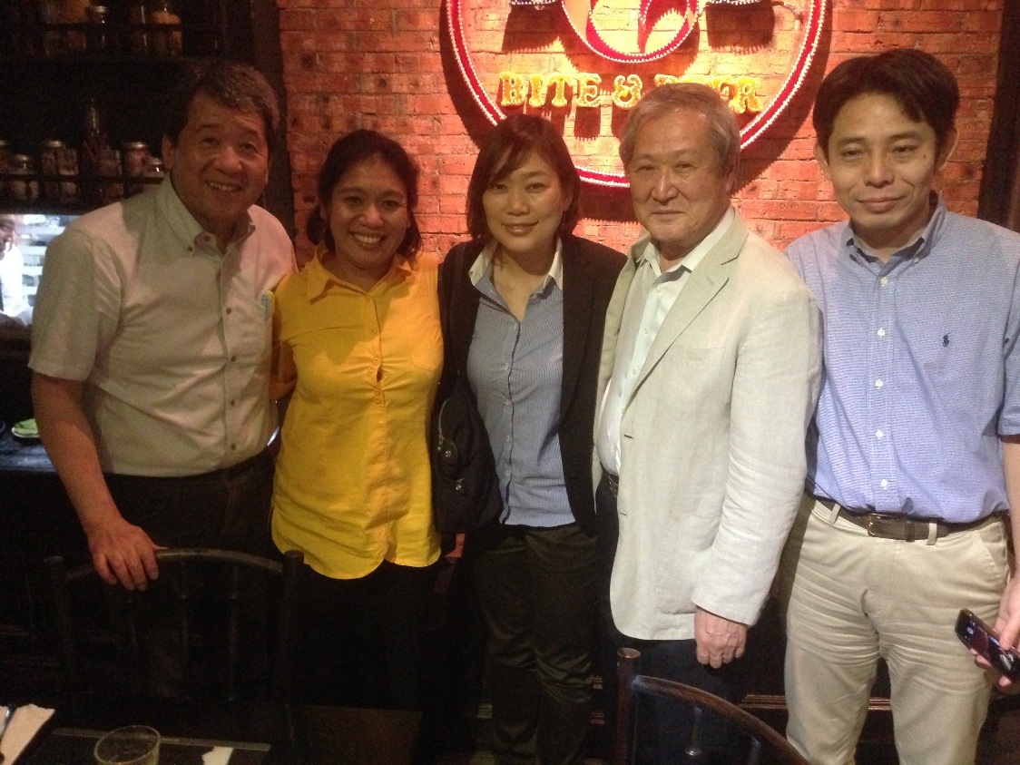
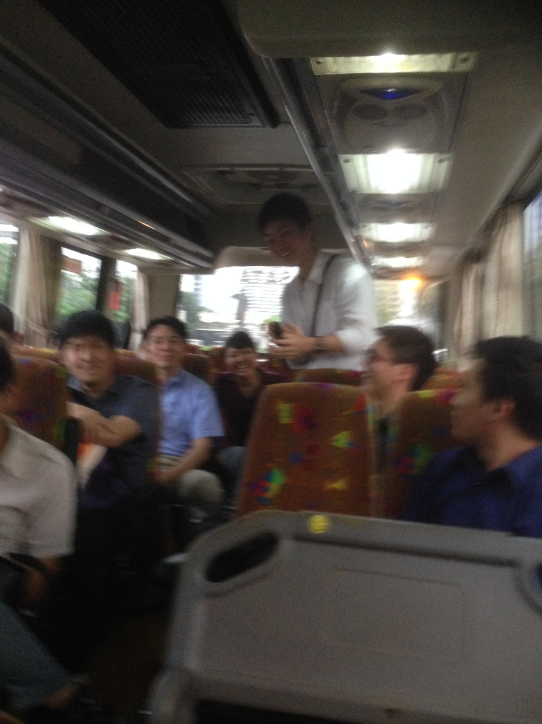
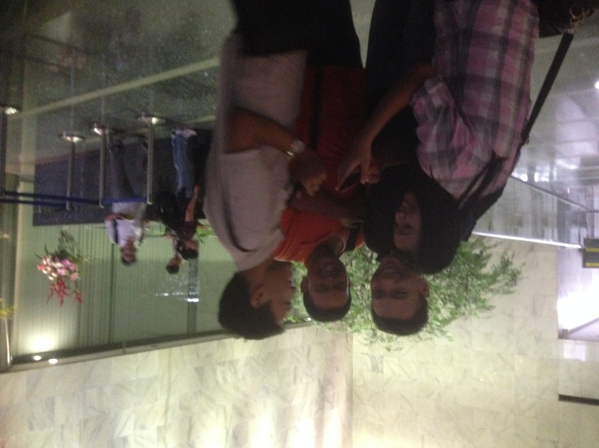

Slide 8
建設マネジメント分野における人材育成と技術移転
日本社会では，若者にとって社会基盤施設（Infrastructure）は空気と同じ存在．
日本国内に居たのでは，自分達の生活を支える社会基盤に関する重要性の認識は生まれてきにくい．
そこで，発展途上国を見て将来を考えさせる教育が必要．

Slide 9
建設マネジメント分野における人材育成と技術移転
グローバルに活躍する人材となるためには，コミュニケ―ション能力の育成は重要
  語学を中心としたコミュニケ―ション技術
  語ることのできるコミュニケ―ション・コンテンツを持つこと
発展途上国における体験的学習はまさに学生に語ることのできるコンテンツ（内容）を提供するもの．
英語を母国語としないアジア圏の教員，学生並びに技術者との間で，心を開き，恥ずかしいという意識を捨てて使うことで格段と向上していく．

Slide 10
研究室の範囲を超えた活動
教員の役割は教育と研究。
  教育のための研究か。
  研究のための教育か。
教員の関心事はどちらに重心？
  研究に重心：研究に直結する活動中心
  教育に重心：学生全体を対象とした活動すべて
学生の期待に応えているか？

Slide 11
学科としての活動その1
全学生が卒論必修、
研究室で丁寧な教育
  すべての学生が3年次に事例研究
  すべての学生が卒論で研究室に所属
  教員と学生の距離が短い。
  研究室運営は、学生の自主性尊重
  研究と共に自治・自律を学ぶ。
  実務者と連携した研究推進
  外部資金導入実績は理科大に匹敵

Slide 12
全学生が卒論必修、
研究室で丁寧な教育
研究室への配属方法
  各自の希望を調査
  成績上位者は希望通り
  その他の学生は話し合い
  通常、じゃんけんで決めている模様
方針
  教員一人当たりの学生数を均等に。
    なぜ：教員の負担均等化、学習環境に配慮
学生の期待に応えているか？

Slide 13
学生はどのように研究室を選ぶ？
自分のやりたい研究分野，テーマがある．
先生が気に入っている．
希望の就職に有利である．
・・・

Slide 14
すべての学生が指導してほしい教員を選んでいるわけでもない．
教員は学生を選べない．
大きな不満を抱いて1年を過ごしている学生の存在．
教員に拒否権なし．
学生を選定する権利なし．
教員の意思は反映されなくてよいのか。

Slide 15
研究室と教員の研究
研究テーマの選定
  教員の研究テーマから選ぶ
  学生の提案を受けて、相談して決めてゆく
  学生の提案をそのまま受け入れる。
テーマ選定の方針
  学習効果の最大化
  継続研究テーマの進捗
  早期の研究成果の公表
  効率性
学生の期待に応えているか？

Slide 16
学科としての活動その２
JABEE認定と技術士補資格
  学科の運営方針：
  (1)不断の教育改善に取り組む、
  (2)実務とのかかわりを常に意識し、総合性を視野に入れた研究とそれを通じた学生の教育を行う、
  (3)学外組織・学外専門家との連携を通して実務的・総合的教育研究を推進すると共に、社会に貢献する、
  (4)教育と研究の両面で教職員間の連携を効果的に行う、
  (5)別に定める学科・専攻の将来構想ができるだけ円滑に達成できるように各自の役割を遂行する。

Slide 17
学科としての活動その２
JABEE認定と
技術士補資格
  教員に対する成果
  学科の教育プログラムという意識醸成
  科目は教員のものではないという意識改革
  外部の目にさらされているという意識
  学生と共に教育をより良くしようとする意識
  カリキュラム調整という概念の学内での広がり

Slide 18
学科としての活動その２
JABEE認定と
技術士捕資格
  課題
  積極的な教員と，消極的な教員
  負荷が特定の教員に集中→しかし，一度はそれを経験することも貴重
  形式主義に陥る危険は常に存在
  技術士補の資格は真の実力を反映しているか？本当は受験させると良い．

Slide 19
学科としての活動その２
JABEE認定と
技術士捕資格
  全学へ向けた提言
  外部評価は一応，システム化されている．
  しかし，学科単位の教育プログラムの点検という意味の外部評価は？
  「技術士の資格は私たちの分野では重要でない」という意見にはうなずける部分もある．
  しかし，外部評価が不要ということは言えないのでは？
  JABEEでなくともよいから，外部評価を！（でも存在するシステムに乗っかるのが一番簡単かも）

Slide 20
学部としての活動を
考える
  学科の前に学部という意識は重要か？
  重要であるなら
    学部としてのポリシーは不可欠
    ポリシーの下での施策
    施策を推進する際の行動原則
    学科という小集団の個別意識の呪縛からの解放

Slide 21
補足資料

Slide 22
行動原則に関係するメモ
３つの人間像
（米国社会学者Ｄ．リースマンによる）
  伝統指向型 Traditional-directed Type
  内部指向型 Inner-directed Type
  他人指向型 Other-directed Type

Slide 23
伝統指向型の人材
伝統を最も重要な価値とみなす。
カソリック教徒：大司教の祭壇の上からの説教に安らぎを求め、自分の行動を司教に懺悔する、典型的な「伝統指向型」
行動原理を外から得ようとする。

Slide 24
内部指向型の人材
伝統やしきたりに捉われず、自分自身の内部にある価値、判断・良心にもとづく。
プロテスタント：自分自身で静かにバイブルと対峙し、心の中に神の存在を確かめてゆく、「内部指向型」
行動原理は自分の内側から生まれてくる。
発展段階に必要な指向性：伝統が存在しない新たな世界で、孤独に耐え、自分で考え、行動する。

Slide 25
他人指向型の人材
社会が進み、高度大衆消費社会おいて形成
周囲の他人の行動に照準を合わし、探索しながら自分自身の行動を決定
日本はまさにこの段階であり、主たる人間像は「他人指向型」
  まずはインターネットでだれがどうやっているかを調べる。
  自発的に意見を述べず、人の意見で考えを決める。などなど

Slide 26
本学に必要な人材は
「内部指向型」
発展段階であり、フロンティア
対象とする課題の解決に独自性・独創性が必要
「内部指向型」の人材が特に必要
前例から学ぶため、「他人指向型」考えも必要

Slide 27
リーダーの役割
有能な指導者とは：組織を構成する人材が、目的達成のための推進力となるよう、それぞれの能力や意思を関連付ける方法を知っている者。自分の思考・意思に沿って組織を動かす能力を持った者ではない。
リーダーの能力：個々の人材の能力範囲を見定め、専門性を総和させ、総合的な組織力を生み出す能力

Slide 28
日本のリーダーを待つ陥穽
ボトムアップ形態の組織で育った日本人リーダーは、トップダウン形態で独裁者に陥る。
意思決定の誤り：リーダーの意思決定とは、自身が属する組織の意思の決定であるが、自分の意思の決定となってしまう。
リーダーは、自分の思考パターンに囚われず、様々な角度から分析、組織としての意思決定をするべき

Slide 29
スタッフとリーダーの役割
リーダーより効果的に問題処理できる専門性のある部下がスタッフ．
リーダーには、平均的な能力分布が必要．
得てして、助手や従僕と勘違いして、自分への賛同者のみで周りを固める．独裁の危険あり．
リーダーを個別能力(教員では教育力や研究力）のみから選ぶのは不可？

Slide 30
おまけ
集団主義的
自己観
集団欲求（本能）
統一一貫性本能
集団志向軸
秩序・親和・支配/追従欲求
知的欲求（本能）
達成志向軸
自律欲求
生存欲求（本能）
自己保存本能
知性志向軸
達成・顕示・他者認知欲求

Slide 31
「行動原則案」の皆川イメージ
社会に貢献できる人間になることが学生の期待
学生の満足は，短期的なものと長期的なものがある
「公正」であることを最高の原則とする．
「自治」「自律」の下で得られる「自由」を尊重
自分の内面から課題を見つめ，解決を図ろうとする．
誰かが何かを言ったとき，「誰が」でなく，「何を」を重視．
言行一致．率先垂範して行動に
迷ったときは苦しい選択肢を選ぶ．
こんなイメージです．

